Slide 1




Акселератор ПсковГУ
Григорьева Вероника Андреевна
Ковалева Елизавета Владимировна
Кононова Дарья Андреевна
ПУТП 2024

Slide 2



Описание проекта/решаемая проблема/актуальность
                Решаемая проблемма
                Актуальность
student bebisitor
Повышение квалификации няни
Квалифицированные няни в одном месте
Подработка для студентов
                Описание
Курсы для нянь
Онлайн-обучение
Онлайн курсы
студент
родители
Поиск подработки
Поиск няни
2

Slide 3


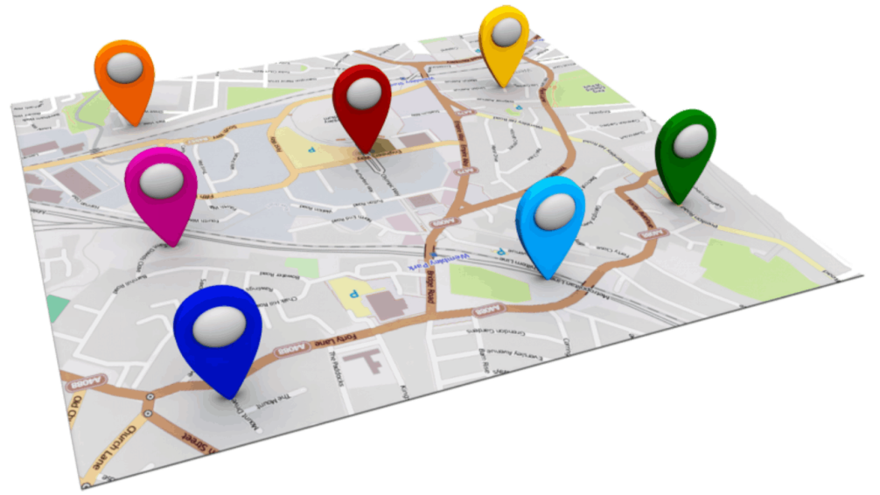
Технология решения проблемы/описание продукта/ценностное предложение
Технология решения проблемы:
приложение "Students Babysitter" экономит
Время, силы и средства пользователей.
Благодаря системе фильтров, родители могут быстро найти подходящих кандидатов и связаться с ними напрямую через встроенный чат или телефонную связь. Это позволяет оперативно задавать вопросы и уточнять детали сотрудничества.
Функция поиска по близости к месту проживания может помочь найти няню в непосредственной близости от дома, что упрощает организацию встречи
3

Slide 4






Технология решения проблемы/описание продукта/ценностное предложение
Описание продукта:
приложение должно стать важным инструментом на рынке подработок студентов , удовлетворяющим потребности обеих сторон. Оно поможет обеспечить доступ к качественному обучению для тех, кто хочет работать няней, а также помочь родителям находить квалифицированных специалистов.
Ценностное предложение:
Качество и доступность образования
Практическая направленность
Доступ к ресурсам и информации
Экономическая выгода
Индивидуальный подход
Безопастность и доверие
3

Slide 5


Технология решения проблемы/описание продукта/ценностное предложение
Плюсы
1) няню подбирают с учетом возраста, здоровья ребенка, ваших требований и транспортной доступности;
2)Работа по договору
3)нет скрытых комиссий
4) менеджеры отвечают быстро, общаются с уважением;
5) стоимость зависит от опыта, поэтому можно экономить, нанимая новичков;
Минусы
1)не всем родителям нравится, если у няни нет профессионального образования или опыта работы с детьми
2)сложный интерфейс
3) приложение будет работать в одном городе
3

Slide 6
Анализ конкурентов
Платформа/ приложение | Назначение | Плюссы | Минусы | Используется ли в псковской области | Ссылка
Авито | онлайн-платформы для поиска работы | Широкая база вакансий Удобный интерфейс Разнообразие предложений Прямой контакт с работодателями Отзывы и репутация | Отсутствие проверки вакансий Разнообразие условий Конкуренция Не всегда актуальные объявления Нет официальной гарантии | Да | https://www.avito.ru/pskov/vakansii?q=НЯНЯ
HeadHunter | онлайн-платформы для поиска работы | Большая база вакансий Фильтры поиска Отзывы о работодателях Профессиональная репутация Поддержка соискателей | Конкуренция Платные услуги Не все вакансии актуальны Не всегда подходят для индивидуальных предложений | Да | https://pskov.hh.ru/vacancies/nyanya
Nanny.ru | Специализированные сайты и приложения для поиска нянь | Специализированная платформа Большой выбор вакансий Возможность связи с работодателем Отзывы и рейтинги | Конкуренция Не всегда проверенные вакансии Проблемы с безопасностью Дополнительные комиссии | Доступен | https://www.nyany.ru/
Baby-sitter.ru | Специализированные сайты и приложения для поиска нянь | Широкий выбор вакансий Удобный интерфейс Фильтры поиска Прямой контакт с работодателями Отзывы и рейтинги | Конкуренция Качество предложений Безопасность Не всегда актуальная информация Проблемы с оплатой | Доступен | http://baby-sitter.ru/
Coursera | Онлайн-курсы по уходу за детьми | Доступность знаний Гибкость обучения Курсы от экспертов Разнообразие тем Получение сертификатов Взаимодействие с другими учащимися | Стоимость Недостаток практики Необходимость самоорганизации Отсутствие личного взаимодействия Не все курсы одинаково хороши Ограниченные возможности для получения опыта | Доступно,но есть проблемы с доступом | https://www.coursera.org/
Udemy | Онлайн-курсы по уходу за детьми | Разнообразие курсов Гибкость Доступная цена Отзывы и рейтинги Видеоматериалы | Качество курсов Отсутствие сертификата Самостоятельность Отсутствие обратной связи Наличие дополнительных ресурсов | Доступен, но есть проблемы с доступом | https://www.udemy.com/
4

Slide 7

Финансовая модель
5

Slide 8
Бизнес-модель/Стадия проекта
1
6
Бизнес-модель приложения для курсов подготовки нянь
Описание ценности и прибыли
Контент включающий:
педагогические навыки,
психологию воспитания,
первую помощь и
организацию досуга.
Получение прибыли.
подписку на курсы
разовые платежи за отдельные курсы и корпоративные пакеты для образовательных учреждений.
Отношения с потребителями
Персонализированный подход.
Взаимодействие с пользователями через опросы и обратную связь для адаптации курсов под потребности целевой аудитории.
Поддержка и комьюнити.
Создание форумов и групп для участников курсов, где они могут обмениваться опытом и получать поддержку.
Отношения с поставщиками
Сотрудничество с экспертами.
Привлечение профессионалов и педагогов для разработки курсов и материалов.
Партнерства с учебными заведениями.
Установление связей с колледжами и университетами для создания совместных программ.
2
Определение целевой аудитории
анализ конкурентов
формулирование целей
Разработка технического задания
Создание прототипа приложения
Разработка архитектуры приложения
Составление плана
3
4
Программирование приложения
Тестирование приложения
Исправление недочетов
Подготовка к запуску
Сбор обратной связи
Обновление и улучшение приложения
Техническая поддержка и сопровождение пользователей

Slide 9
Бизнес-модель/Стадия проекта
1
6
Инвестиции.
Привлечение ресурсов
Каналы продвижения
Цифровой маркетинг.
SEO и контент-маркетинг.
Партнерский маркетинг
Сбыта продукта
Платформа приложения.
- Разработка мобильного приложения и веб-платформы, где пользователи могут регистрироваться, проходить курсы, отслеживать свой прогресс и взаимодействовать.
-Расширение функционала.
-Введение дополнительных услуг, таких как поиск работы для нянь, размещение резюме и отзывы родителей о кандидатах.
2
Определение целевой аудитории
анализ конкурентов
формулирование целей
Гранты и субсидии.
Разработка технического задания
Создание прототипа приложения
Разработка архитектуры приложения
Составление плана
3
4
Программирование приложения
Тестирование приложения
Исправление недочетов
Подготовка к запуску
Сбор обратной связи
Обновление и улучшение приложения
Техническая поддержка и сопровождение пользователей

Slide 10

Команда проекта
student bebisitor
Григорьева Вероника Андреевна
Разработка проекта.
Ведение документов
U1919882
ID 6362816
+79532432609
gerv.nik@gmail.com
Ковалева Елизавета Владимировна
Разработка проекта.
Руководитель проекта
U1885548
ID 5023384
+79319052091
liza5kovaleva@yandex.ru
Кононова Дарья Андреевна
Идейный вдохновитель разработка проекта
Организатор
U1919873
ID 6385524
+79960900499
kononovadara06@gmail.com
7

Slide 11













































ВСЕРОССИЙСКИЙ ФОРУМ
СТАРТАП-СТУДИЙ
ПИКТОГРАММЫ

Slide 12
#FBB3C1
#8F00FF
#FFFFFF
#1B1B1B
ОСНОВНЫЕ
ЦВЕТА
#FD493D
#B5D8E1
#FCAF17

Slide 13


СПАСИБО!
КОНТАКТЫ
8 931 905 20 91
Email: liza5kovaleva@yandex.ru

